Slide 1
Алгоритмы с парами итераторов
IT-LETI 2024. Язык C++ Стандартная библиотека шаблонов

Slide 2
Полуоткрытые диапазоны
Каждый раз, говоря “между a и b”, мы имеем ввиду диапазон, включающий a, но не включающий b, т.е. [a, b)
Таким образом удобно обозначать диапазоны с нулевой длиной, т.е. [a,a) не содержит элементов данных.
Это делает удобным использование итератора end, указывающего на абстрактный “послепоследний” элемент, который никогда не будет включаться в диапазон.
В пустых контейнерах итераторы begin и end равны.

Slide 3
Немножко про lambda-функции
Лямбда-функции в C++ - функции, которые могут быть определены прямо внутри другой функции или в выражении. Они предоставляют удобный способ создания небольших функций на месте, без необходимости явного определения отдельной функции.
Структура
[capture] (parameters) -> return type {
// тело функции
}
capture: Определяет, какие переменные из окружающей области видимости будут доступны внутри лямбда-функции. Может содержать переменные по значению ([var]), по ссылке ([&var]) или захватывать все переменные по значению или по ссылке ([=] или [&] соответственно).
parameters: Список параметров, который функция принимает.
return type: Тип данных, который функция возвращает. Эта часть является необязательной, и компилятор может самостоятельно вывести тип возвращаемого значения.
lambda.cpp

Slide 4
Условные обозначения
Все рассматриваемые функции являются шаблонными
a, c – итератор начала диапазона
b, d – итератор конца диапазона
v – значение
p – функция предикат

Slide 5
std::distance, std::count, std::count_if
std::distance(a, b) – функция для подсчета расстояния между двумя итераторами.
std::count(a, b, v) – возвращает количество элементов, равных данному.
std::count_if(a, b, p) – возвращает количество элементов, удовлетворяющим условию предиката.
distance-count.cpp

Slide 6
std::find, std::find_if
Работают точно так же, как std::count(a, b, v) и std::count_if(a, b, p) , но ищут первое вхождение и возвращают итератор
find.cpp

Slide 7
std::all_of, std::any_of, std::none_of
Работают как и find_if(a, b, p), но возвращают булевы значения
std::all_of(a, b, p), – все элементы диапазона соответствуют функции-предикату
std::any_of(a, b, p), – один из элементов диапазона соответствует функции-предикату
std::none_of(a, b, p), – ни один из элементов диапазона не соответствует функции-предикату

Slide 8
std::equal, std::mismatch
Алгоритмы для сравнения диапазонов: std::equal(a, b, c, d) возвращает булево значение, std::mismatch(a, b, c, d) – пару элементов, вызвавших несовпадение.
По умолчанию проверяют равенство, но могут принимать и функцию-предикат.
equal-mismatch.cpp

Slide 9
std::copy, std::transform
std::copy(a, b, c) – копирует один диапазон в другой
std::transform(a, b, c, p) – копирует один диапазон в другой, вызывая для всех членов функцию-предикат

Slide 10
std::fill, std::iota, std::generate
std::fill(a, b, v) – заполняет все элементы копиями данного
std::iota(a, b, v) – на каждом шаге инкрементирует полученный элемент
std::generate(a, b, p) – заполняет диапазон последовательными вызовами функции-предиката

Slide 11
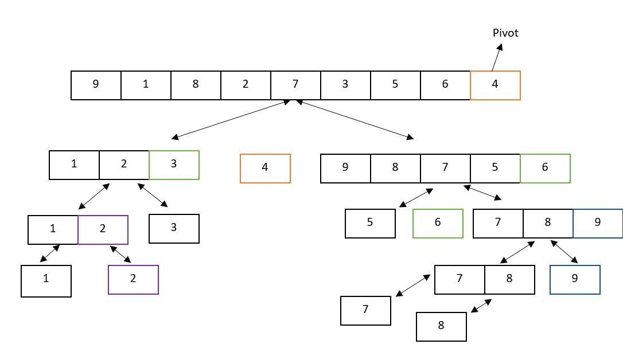
Быстрая сортировка

Slide 12
std::sort
std::sort(a,b,p) сортирует элементы в соответствии с функцией-предикатом, которая в данном случае является компаратором. По умолчанию используется operator<.
std::sort(a,b,p) использует std::partition(a, b, p) и std::swap(a, b).
std::partition(a, b, p) ставит в начало диапазона элементы, соответствующие функции-предикату, в конец - несоответствующие.
std::swap(a, b) меняет два элемента местами.
Для сортировки по убыванию используем std::greater
Для сортировки по своим условиям пишем свою структуру greater или lambda-фунцию
sort.cpp

Slide 13
Другие сортировки
В курсе “Алгоритмы и структуры данных” вы познакомитесь с пирамидальной сортировкой и сортировкой слиянием. Алгоритмы для них предусмотрены в STL.
Пирамидальная сортировка использует std::make_heap(a, b), std::push_heap(a, b), std::pop_heap(a, b), std::sort_heap(a, b).
Сортировка слиянием может реализовываться с использованием std::emplace_merge(a, mid, b) или std::merge(a, b, c, d, o)

Slide 14
Поиск и вставка в сортированный массив
Будем искать элемент 4
1 | 2 | 3 | 4 | 5 | 6 | 7 | 8 | 9 | 10
3 | 4 | 5
4 | 5
4
std::lower_bound(a, b, v) находит первое вхождение элемента, который не меньше заданного
std::upper_bound(a, b, v) находит первое вхождение элемента, который больше заданного
После результат удобно использовать для std::vector::insert
lower-bound.cpp

Slide 15
Удаление из сортированного массива
std::remove(a, b, v) – удаляет все элементы диапазона равные v
std::remove_if(a, b, p) – удаляет все элементы диапазона соответствующие функции-предикату
Поправка Не удаляет, а перемещает в конец контейнера. Взаимодействовать со структурой контейнера, т.е. удалять, и добавлять элементы, может только сам контейнер. Стандартные алгоритмы в этом могут лишь помочь.
remove.cpp

Slide 16
Домашнее задание
169. Majority Element
561. Array Partition
88. Merge Sorted Array

Slide 17
Вопросы?

